Slide 1
Творческий
Проект
Новогодний костюм Одуванчик
Автор: учащаяся 9 класса
Коновалова Надежда.
Руководитель проекта: Зейц А.А.

Slide 2
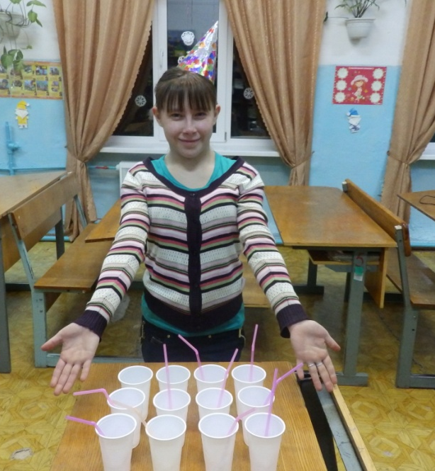
Актуальность темы.
Как это ни печально, но проблема выброса твердых бытовых отходов на территории нашего района остаётся открытой. Твёрдые бытовые отходы скапливаются возле жилищ человека. В домашнем хозяйстве волей неволей накапливается бытовой мусор, который затем выбрасывается на улицу. Например, после праздников и Дней рождений остаётся много одноразовых пластиковых стаканчиков, которые затем выбрасываются на улицу. На переработку данного материала уходят десятки лет, а сжигание таких
изделий просто недопустимо:
вдыхание выделяемых паров
приводит к возникновению
раковых опухолей.

Slide 3
Эта проблема заставила меня задуматься над вопросом: как можно с пользой для себя использовать стаканчики? Определиться с идеей мне помогла другая проблема – отсутствие костюма к новогодней ёлке. Вот я и подумала, а не придумать ли мне что – нибудь оригинальное к Новому году? И нарядно, и минимум затрат в итоге.
Проблема: Почему вокруг стало много мусора, и можно ли уменьшить его количество, дав ненужным вещам вторую жизнь?
Цель творческого проекта: с помощью моделирования из пластиковых стаканчиков сделать новогодний костюм.
Задачи:
1. Изучить литературу и дать ответы на вопросы: можно ли дать вторую жизнь ненужным вещам?
2. Познакомиться с моделями новогодних костюмов, определиться с выбором модели.
3. Сделать костюм из пластиковых стаканчиков с помощью моделирования.

Slide 4
Гипотеза: Я думаю, что если научиться изготавливать из ненужных отходов полезные и оригинальные вещи, то можно уменьшить количество мусора в природе, тем самым помочь решить одну из экологических проблем и дать ненужным вещам вторую жизнь.
Ожидаемый результат:
- изучу литературу, просмотрю страницы интернет и узнаю, откуда берется мусор, и как его можно использовать вторично;
- познакомлюсь и изучу разные способы изготовления костюмов из ТБО.
- изготовлю новогодний костюм для праздника.

Slide 5
Сроки реализации проекта:
поиск и изучение литературы и информации в сети интернет –
2 дня;
- подбор необходимого материала и подготовка к работе – 1 день;
- выполнение работы – 3 дня.
Итого: 6 дней.

Slide 6
План реализации проекта.
I этап – подготовительный.
1. Знакомство с литературой и интернет - материалами;
На первом этапе я знакомилась с литературой и нашла ответы на интересующие меня вопросы
Откуда берется мусор и как его можно использовать с пользой?
В каждом доме образуется огромное количество ненужных материалов и изделий, начиная со старых газет, пустых консервных банок, бутылок, пищевых отходов, оберточной бумаги и заканчивая изношенной одеждой, разбитой посудой и бытовой техникой. Общий термин для вышеназванных материалов – твердые бытовые отходы.
На протяжении многих лет количество твердых бытовых отходов возрастает: отчасти из-за роста населения, но в основном из-за изменения образа жизни людей, использующих все больше оберточных и упаковочных материалов. Земля – наш общий дом, который превращается в огромную свалку.

Slide 7
Моя планета – человеческий дом, Ну, как ей жить под дымным колпаком, Где сточная канава – океан, Где вся природа поймана в капкан, Где места нет ни аисту, ни льву, Где стонут травы: больше не могу!
Современная экономика поощряет расточительство, новые виды товаров, новые марки – покупай, покупай, покупай...
А старые, но еще годные вещи выбрасываются. Мусор постепенно становится монстром цивилизации. Вопрос: “Куда деть мусор” становится все актуальнее.
У меня появилась такая идея, а что, если из скопленных пластиковых стаканов изготовить какие-нибудь поделки. Я собрала информацию по работе с ненужными вещами, хламом, нашла очень привлекательный вариант применения таких стаканов.

Slide 8
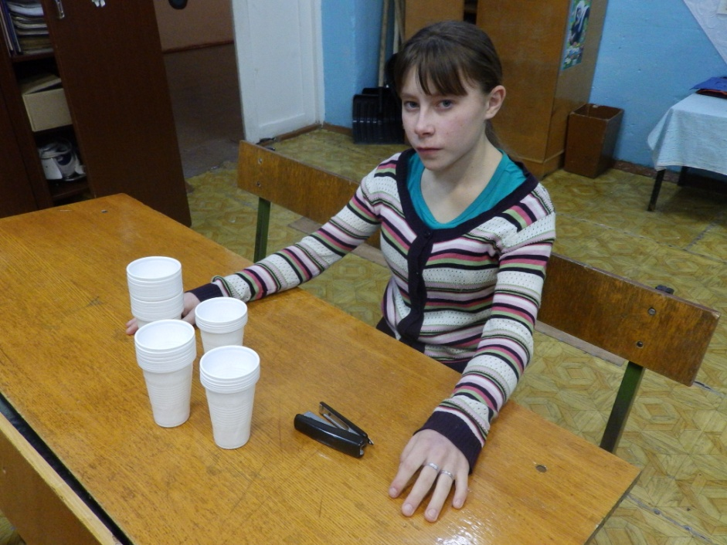
2. Выбор материалов.
Сложного оборудования для работы не нужно. Все необходимое было
под рукой: стаканчики, степлер, полиэтиленовые кульки.

Slide 9
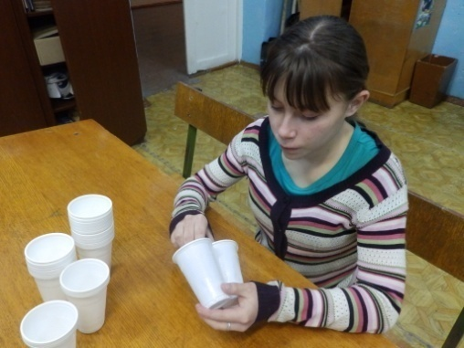
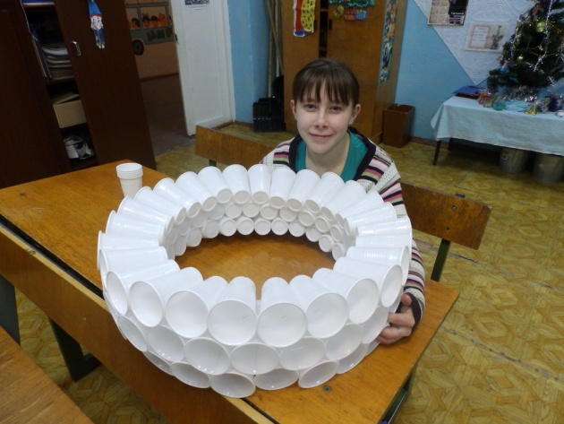
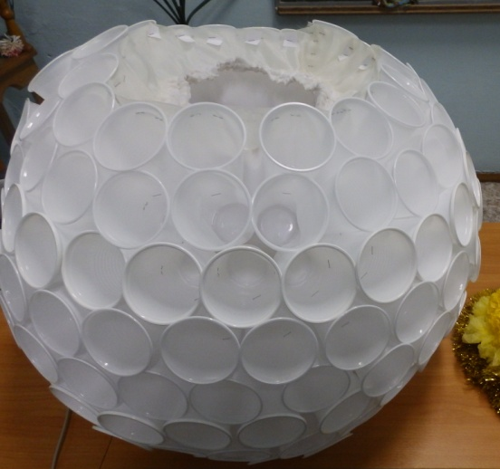
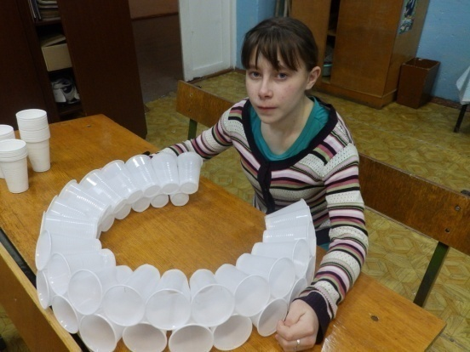
II этап – основной.
Выполнение работы.
Изучив интересующие меня вопросы, я решила изготовить новогодний наряд в виде цветка.
Для выполнения работы мне понадобилось:
Использованных пластиковых стаканчиков – 202 шт., полиэтиленовые кульки – 2 шт., степлер.
1) Подготовка к работе.
Приготовила стаканчики и эскиз юбки.
2) Формирование юбки посредством скрепления стаканчиков степлером.
Я брала стаканчики по одному и крепила их степлером, придавая форму круга. Закончив один ряд, я делала второй, затем третий. Всего 8 рядов.
3) Придание юбке завершённого вида.
К готовой форме из стаканчиков я пристрочила подъюбник из белой ткани.

Slide 10
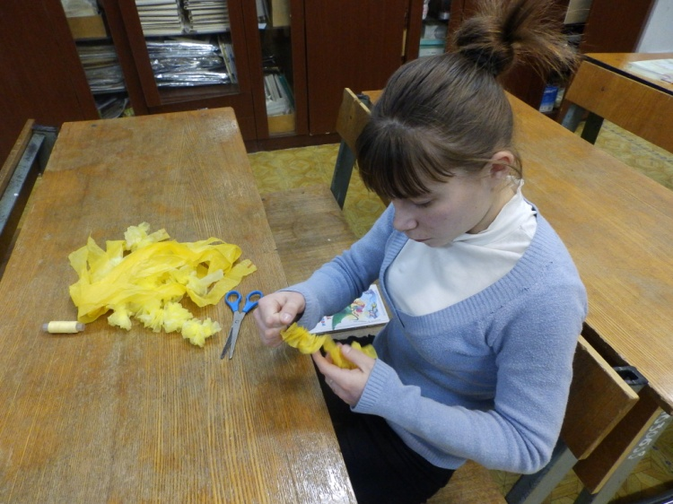
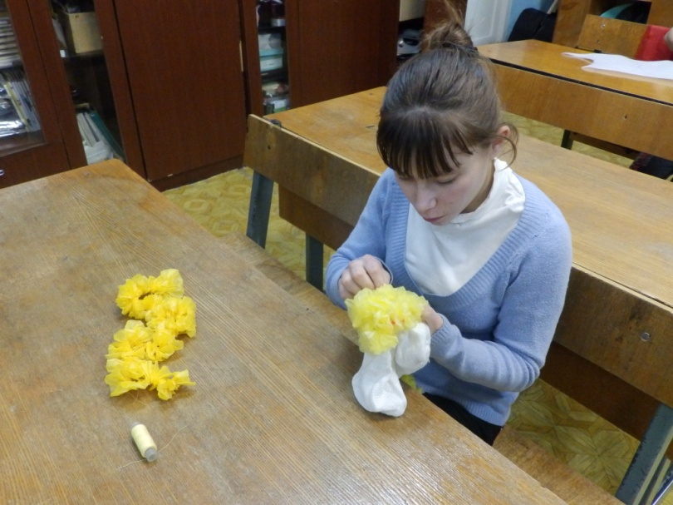
Шапочку для этого костюма я сделала из старой трикотажной шапочки и нарезанных полиэтиленовых пакетов.
Сначала я нарезала пакеты на полоски. А затем пришила
их к шапочке.
Украсила мишурой.

Slide 11
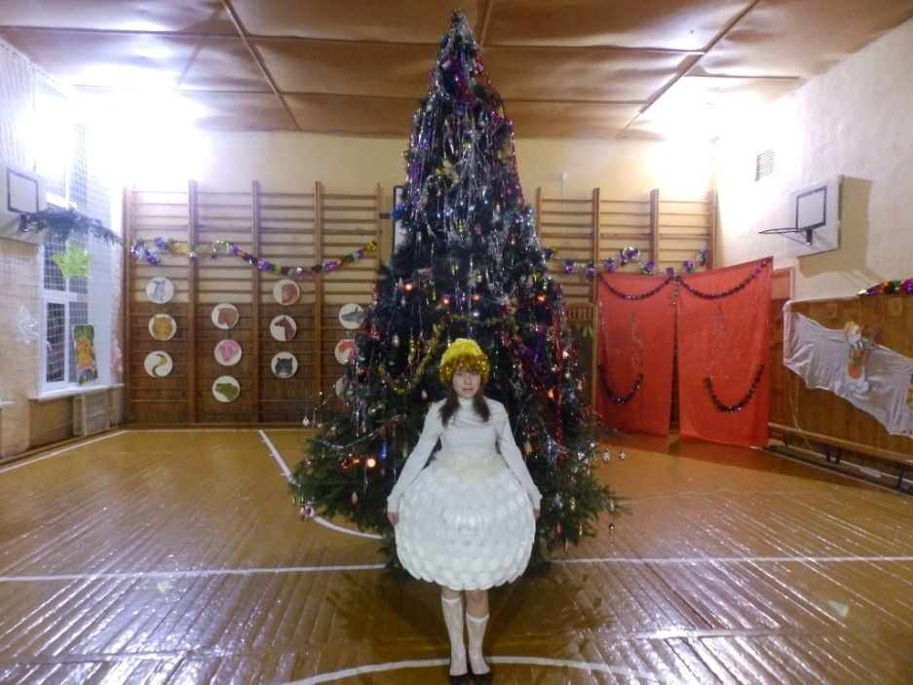
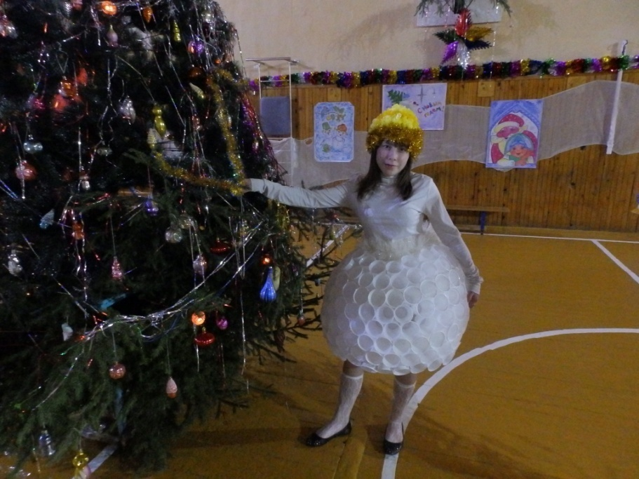
III этап – заключительный.
Анализ выполненного.
Сделанный своими руками костюм с минимальными затратами даёт мне возможность выглядеть оригинально и привлекательно на новогодней ёлке. Такого наряда на празднике ни у кого не было.

Slide 12
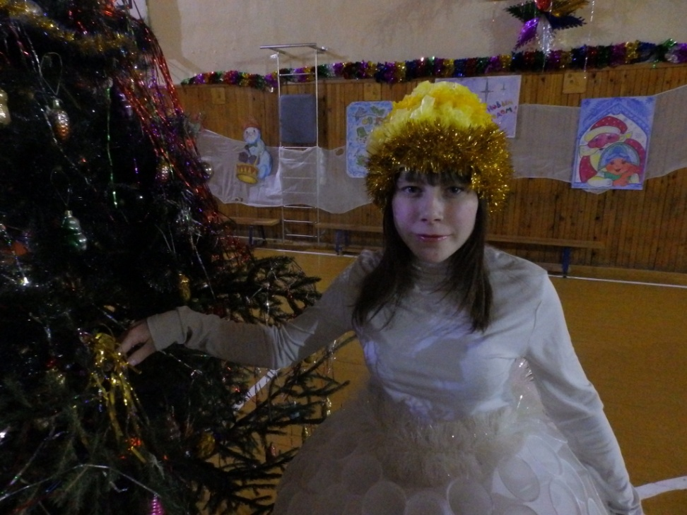
Вывод.
Таким образом, моя гипотеза подтвердилась. Из мусора можно изготовить очень красивую, оригинальную и полезную вещь, которой точно ни у кого нет. Тем самым можно решить одну из экологических проблем – вторичное использование отходов.

Slide 13
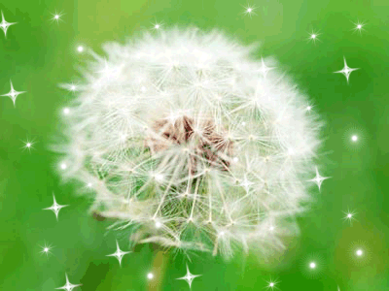
Спасибо за внимание!

